Slide 1
使用文字藝術

Slide 2
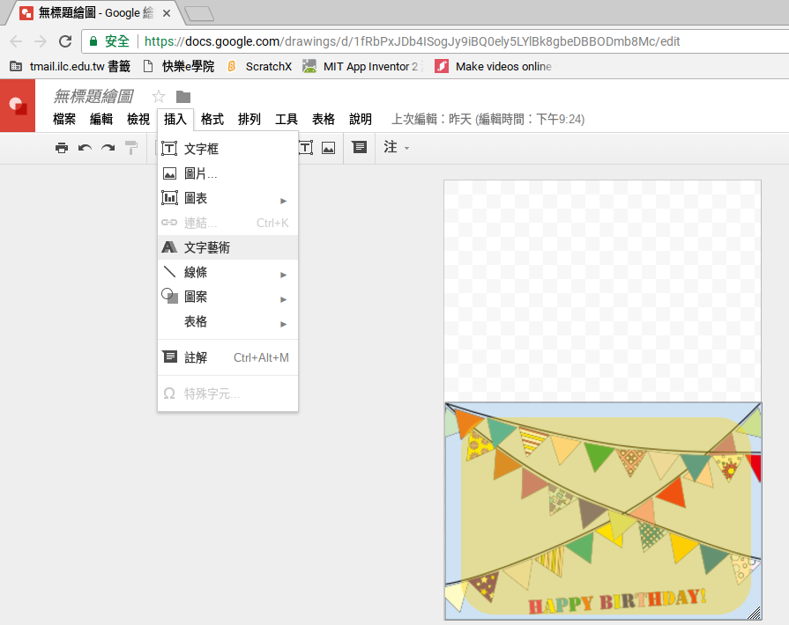
點選「插入」

Slide 3
點選「文字藝術」

Slide 4
出現輸入文字框

Slide 5
輸入文字「小明」後，按Enter鍵

Slide 6
出現文字

Slide 7
說明
文字藝術可以調整：
文字字體的顏色
文字框線的顏色
文字框線的粗細
文字框線的樣示
字體、粗體、斜體等

Slide 8
說明
右圖「小明」二字
文字是使用淺藍色
文字框線是黑色
文字框線為1像素
文字框線的樣式是實心
字體為Arial

Slide 9
使用工具，設定自己喜歡的字體樣式

Slide 10
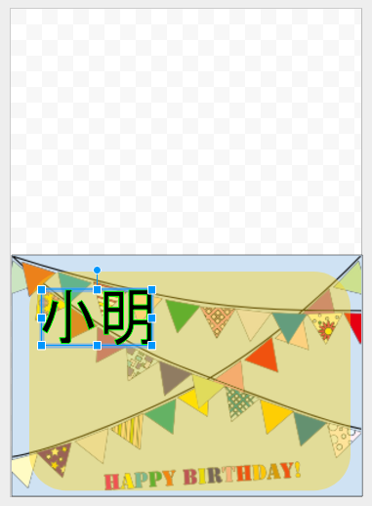
移到適當的位置

Slide 11
游標移上方圓心，等「+」出現

Slide 12
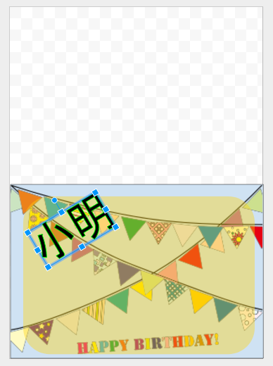
旋轉成適當的角度

